Slide 1
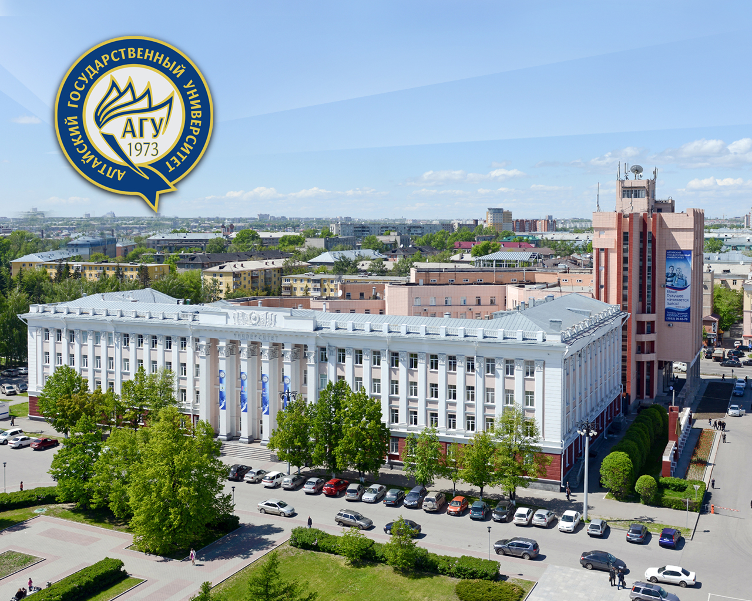
«

Slide 2
Проект программы:
Региональный этап Всероссийского фестиваля
«АРТ Квадрат»
Руководитель: Генитенов Борис
Куратор: Кашаева Полина

Slide 3
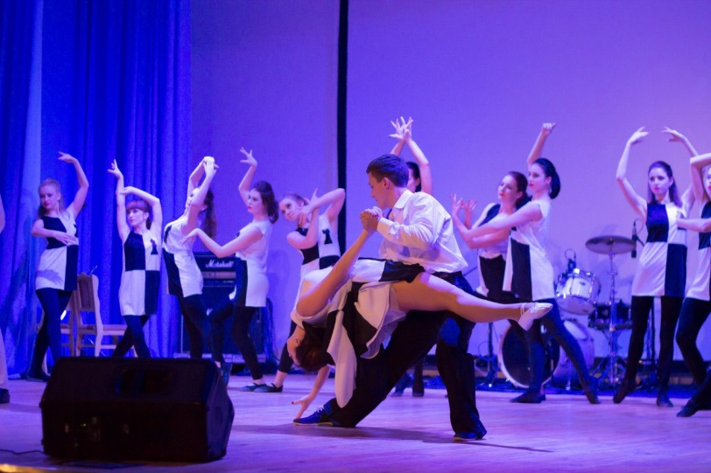
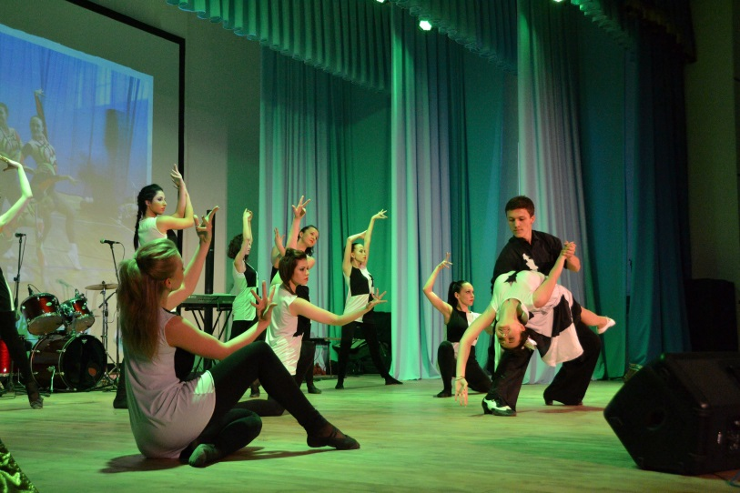
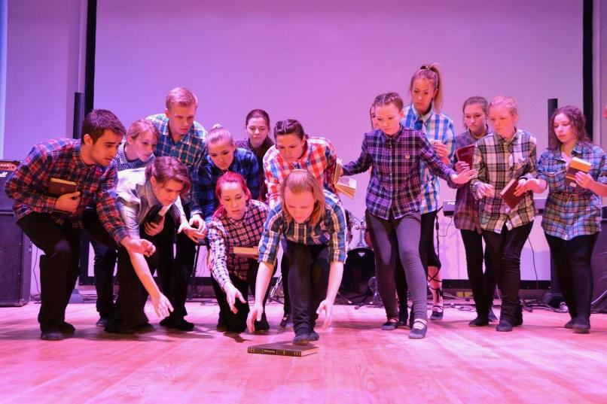
«АРТ Квадрат» в АлтГУ – это широкоформатный фестиваль, который направлен на выявление талантливой молодежи Алтайского края, организацию площадки для её общения и творческой реализации. Организаторы постарались уделить внимание наиболее актуальным трендам в молодежной среде, молодежным субкультурам, технологиям общения, новым направлениям творчества (показ дизайнеров одежды, выставки визуального искусства, поп-арт в скульптуре, картины и фото, компьютерный дизайн, музыкальные и танцевальные противостояния, короткометражное кино и т.п.)
Проект программы:
Региональный этап Всероссийского фестиваля АРТ Квадрат

Slide 4
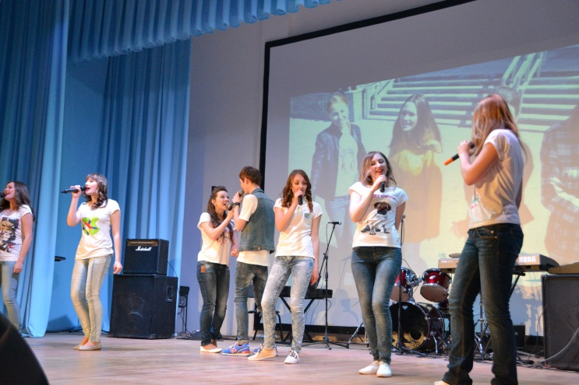
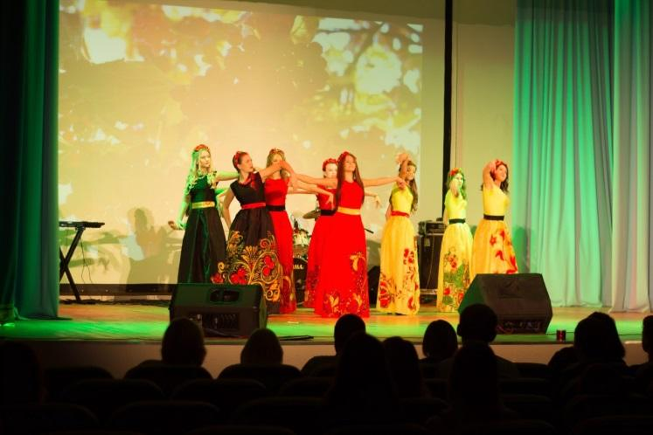
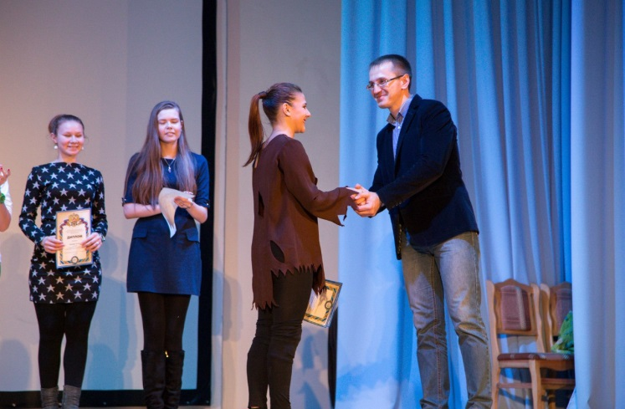
Направление «Досуг и творчество» в ПСО АлтГУ не получило финансовой поддержки Минобрнауки России поэтому проект реализовывался в объемах собственного финансирования университета с корректировкой показателей эффективности и плана проводимых мероприятий.
Проект программы:
Региональный этап Всероссийского фестиваля АРТ Квадрат

Slide 5
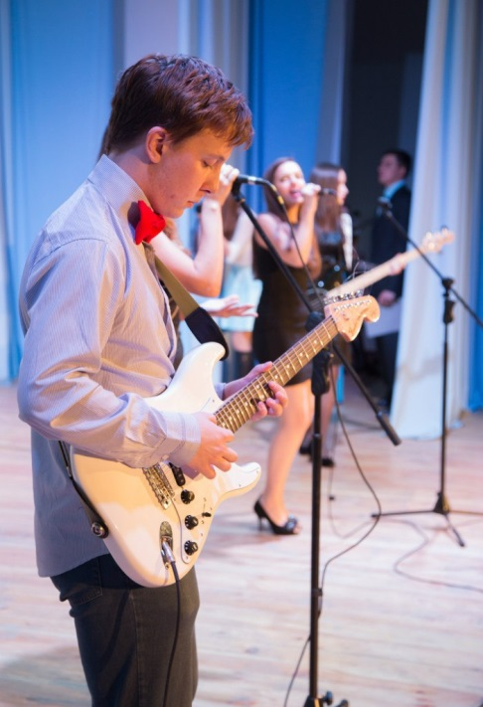
Фестиваль проходил в два больших этапа.
Заочный был организован для направлений визуального искусства, живописи и фото, компьютерного дизайна. Проводился на базе факультета искусств Алтайского государственного университета. Выставка победителей в течении двух недель работала на площадке галереи «Universum» АлтГУ. Отдельным событием в рамках Арт Квадрата прошел фестиваль авторского кино «Киноликбез», организованный Клубом любителей интеллектуального кино (КЛИК) университета.
Очный этап Регионального фестиваля Арт-квадрат прошел с 5 по 7 ноября 2014 года. 5 и 6 состоялись отборочные дни по номинациям (инструментальное исполнительство, авторская и бардовская песня, вокал, хореография, оригинальный жанр, театр малой формы, театр мод, и т.д.). 7 ноября состоялся гала-концерт с присуждением мест по номинациям, так же были объявлены рекомендации к участию во Всероссийском этапе фестиваля Арт-квадрат.
Проект программы:
Региональный этап Всероссийского фестиваля АРТ Квадрат

Slide 6
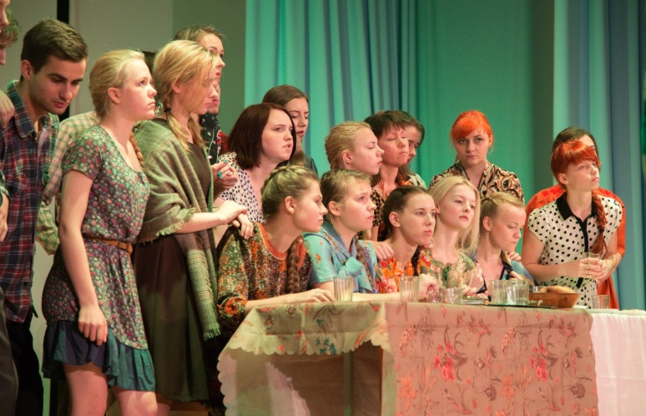
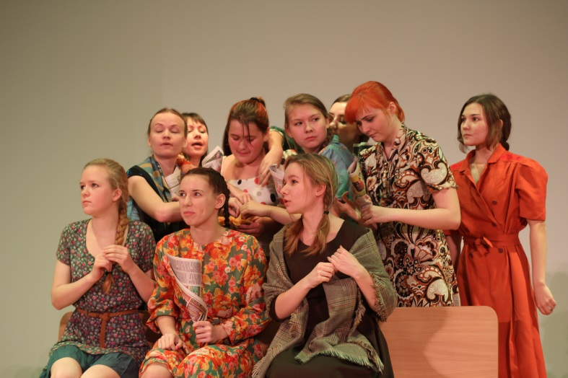
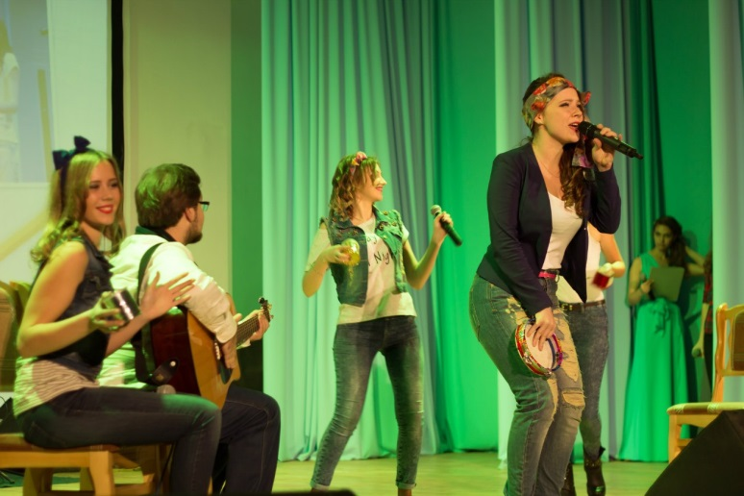
На участие в региональном фестивале было подано 780 заявок, количество принявших участие составило более 1500 студентов. Фестиваль проходил на нескольких площадках одновременно (Актовый зал молодежных мероприятий, Концертный зал, Центр студенческого творчества и досуга, вокальная студия, выставочный зал, танцевальный зал, галерея «Universum» и т.д.), собрал участников из других вузов, молодежь города Барнаула и Алтайского края.
Проект программы:
Региональный этап Всероссийского фестиваля АРТ Квадрат

Slide 7
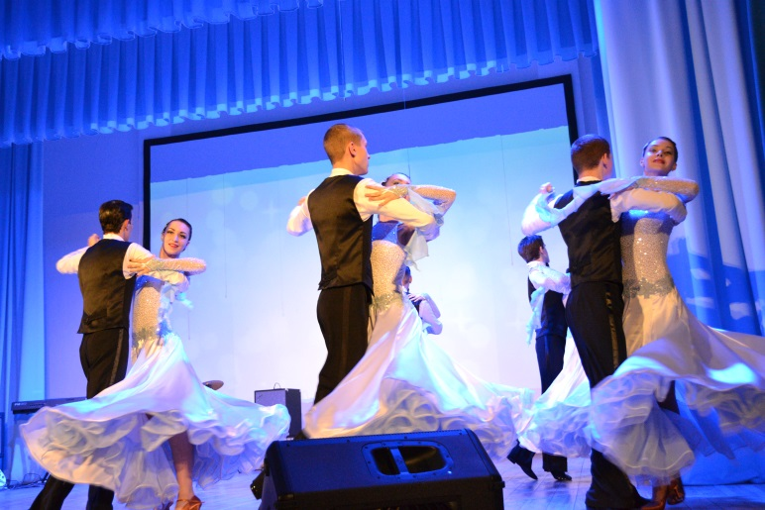
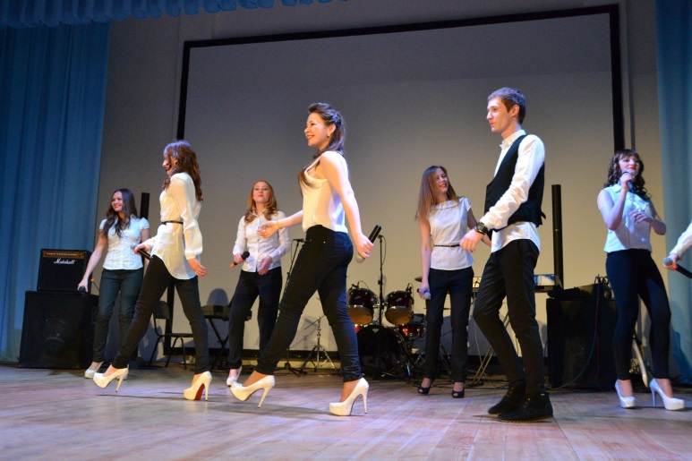
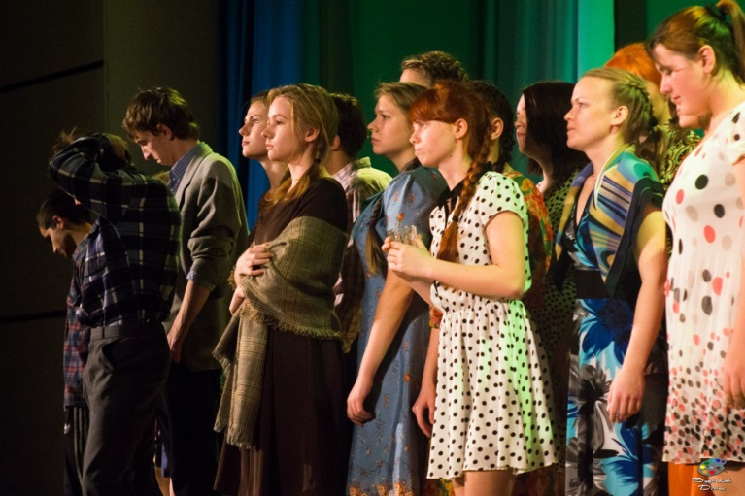
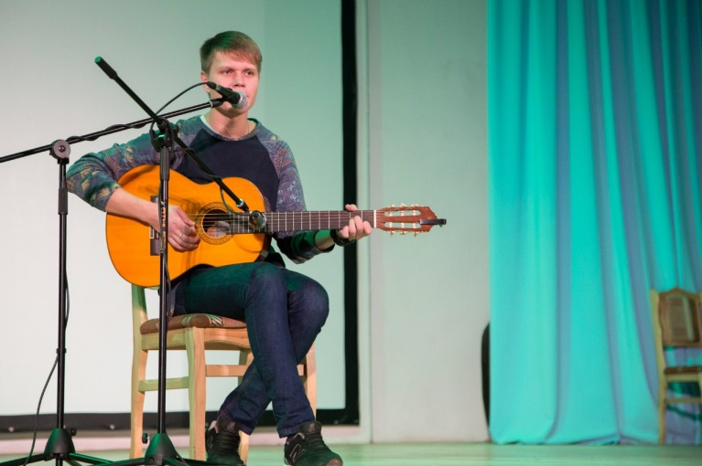
Организаторы планируют в 2015 году повторить проведение Алтайского фестиваля АРТ Квадрат. Есть идеи включения в программу новых молодежных трендов и направлений творчества.
Проект программы:
Региональный этап Всероссийского фестиваля АРТ Квадрат

